Slide 1
Hospital das Clínicas de Ribeirão Preto Centro de Ciências das Imagens e Física Médica Serviço de Informática de Imagens Médicas
PACS/HIS/RIS – Fluxo de trabalho e processos HCFMRP-USP
HUGO CESAR PELOGGIA RODRIGUES

Slide 2
Sumário
Introdução
PACS CCIFM
Lyria PACS
Integração HIS/RIS/PACS
Fluxo de trabalho e processos – HIS/RIS/PACS
Serviço de Informática de Imagens Médicas

Slide 3
Introdução
PACS
Sistema voltado para o diagnóstico por imagem que permite o pronto acesso a exames de imagens médicas, sendo caracterizado por quatro subsistemas: aquisição, exibição, disponibilização e armazenamento de imagens.
Um Sistema de Informação Hospitalar (HIS) contém um grande conjunto de informações digitais, as quais incluem dados financeiros, gerenciais e informações de paciente. Devido ao tipo de tecnologia empregada, as imagens médicas são consideradas como um sistema à parte, e são organizadas em um PACS;

Slide 4
Introdução
DICOM
Digital Imaging and Communications in Medicine (DICOM) - padrão universal para imagens médicas digitais. Estabelece um conjunto de normas para tratamento, armazenamento e transmissão de informação médica (imagens médicas) num formato eletrônico, estruturando um protocolo;
DICOM permite a integração de scanners, servidores, estações de trabalho, impressoras e hardware de rede de múltiplos fabricantes em um arquivamento de imagens e sistema de comunicação (PACS);
Os diversos dispositivos vêm com declarações de conformidade DICOM que afirmam claramente quais são as funcionalidades DICOM suportadas.

Slide 5
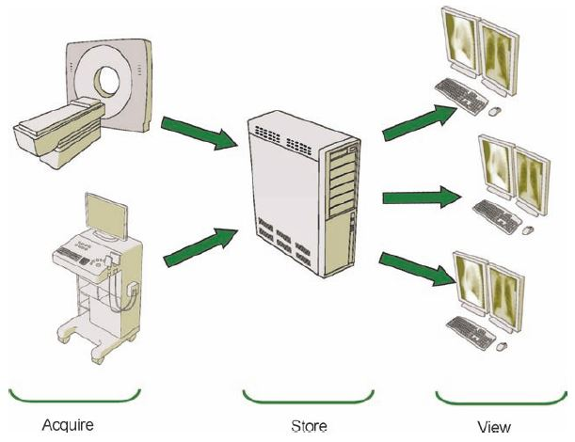
Introdução
Os principais elementos a serem observados na estrutura do PACS são:
Dispositivos de entrada (CR, DR, MR, CT, US, NM, etc.)
Rede de computadores
Servidor DICOM
Integração com o RIS e HIS
Dispositivos de saída (monitores, impressoras, gravadoras)
O. S. Pianykh, 2008. Digital Imaging and Communication in Medicine.

Slide 6
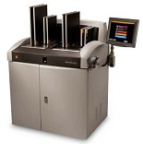
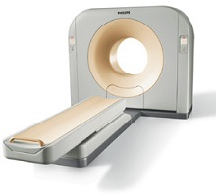
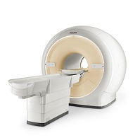
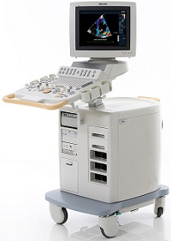
Introdução
Dispositivos de entrada

Slide 7
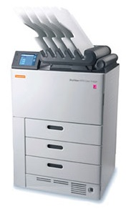
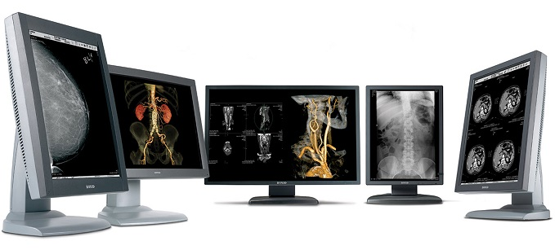
Introdução
Dispositivos de saída

Slide 8
Introdução
HIS (Hospital Information System)
Elemento designado para gerenciamento de todos aspectos relacionados ao funcionamento de um hospital. De forma abrangente, o HIS armazena e distribui dados e informações médicas, administrativas e financeiras;
Conjuntos de sistemas e aplicações formado por um sistema principal que funciona como um organizador de fluxo de atendimento e porta de entrada do paciente no serviço;
Engloba informações demográficas do paciente e conjunto de procedimentos ao qual ele é submetido, coordena o fluxo de dados e atividades de outros sistemas;

Slide 9
Introdução
RIS (Radiology Information System)
Responsável pela gestão organizacional das atividades de um serviço de radiologia e diagnóstico por imagem por meio de um processo de agendamento eletrônico e também pelo arquivamento e disponibilização dos laudos dos exames realizados;
Realiza a transferência de dados demográficos sobre os pacientes e exames para o PACS, o qual é responsável pela inserção dessas informações nas interfaces dos equipamentos de realização de exames;

Slide 10
PACS - CCIFM
Solução PACS (Mini-PACS) implantada inicialmente para atender a demanda de exames do HCFMRP;
Atualmente o principal foco é atender o CCIFM, disponibilizando exames para a equipe de radiologia, e mover estudos para o servidor do Lyria PACS, além do apoio à pesquisa;

Slide 11
PACS - CCIFM
Hardware e Rede
A infraestrutura de rede que suporta o sistema Mini-PACS implantado no hospital segue as principais normas dos modelos de cabeamento estruturado:
Armários de comunicação contendo switches Gigabit, todos alimentados por conexão direta de fibra óptica;
As saídas dos switches para todas as estações de trabalho possuem cabeamento nos padrões Cat5 e Cat6;

Slide 12
PACS - CCIFM
Hardware e Rede
A rede conta com 15 switches distribuídos pelo CCIFM:
SIIM: 2 switches de 24 portas;
Balcão 11: 4 switches de 24 portas;
Sala de comandos RM 1.5T: 1 switch de 24 portas;
Corredor Utilidade 10: 4 switches de 24 portas e 1 de 48 portas;
LaPIR: 2 switches de 48 portas;

Slide 13
PACS - CCIFM
Hardware e Rede
O serviço conta com aproximadamente 300 máquinas que participam da rede do mini-PACS (aparelhos de aquisição de imagens, estações de visualização, terminais, impressoras DICOM);
Pelo menos 50 máquinas acessam assiduamente o Mini-PACS;
Volume de dados gerados pelas modalidades por dia: 100GB aproximadamente;

Slide 14
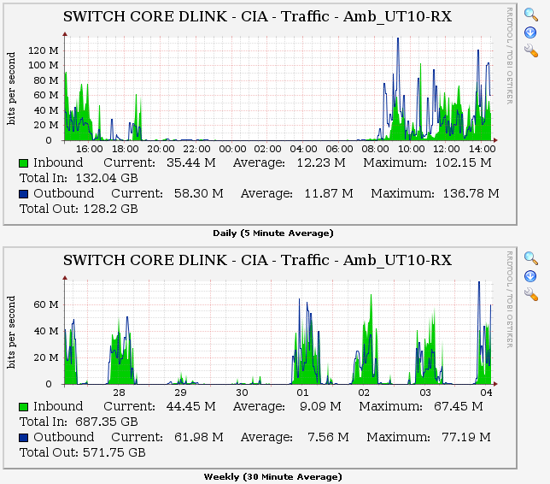
PACS - CCIFM
Hardware e Rede
Fluxo de dados em megabits registrado em dois dos switches que compõem a rede do mini-PACS (desconsiderando o fluxo de dados interno ao switch):
Fonte: Centro de Informações e Análises (CIA-HCRP)

Slide 15
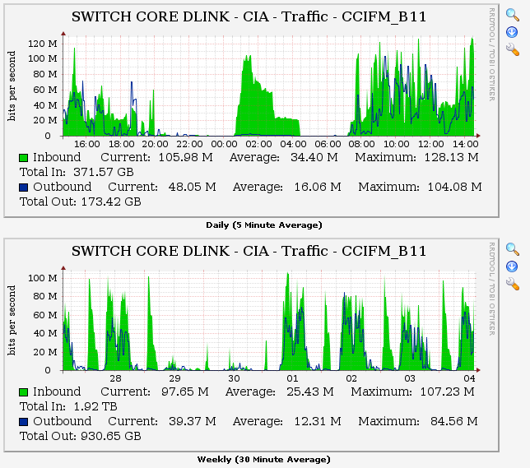
PACS - CCIFM
Hardware e Rede
Fluxo de dados em megabits registrado em dois dos switches que compõem a rede do mini-PACS (desconsiderando o fluxo de dados interno ao switch):
Fonte: Centro de Informações e Análises (CIA-HCRP)

Slide 16
PACS - CCIFM
Dispositivos de Entrada (Campus)
Modalidade | Quantidade
CR (Radiografia Computadorizada) | 2
RM (Ressonância Magnética) | 2
CT (Tomografia Computadorizada) | 2
US (Ultrassom) | 10
XA (Arteriografia) | 2
RF (Radio Fluoroscopia) | 1
DX (Radiografia Digital) | 2
NM (Medicina Nuclear) | 2
MG (Mamografia) | 2

Slide 17
PACS - CCIFM
Servidores DICOM

Slide 18
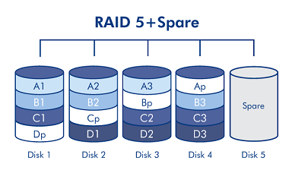
PACS - CCIFM
Servidores DICOM
Implementação e configuração:
Aplicação Conquest DICOM;
RAID (Redundant Array of Independent Disks): meio de se criar um subsistema de armazenamento composto por vários discos individuais, com a finalidade de ganhar segurança e desempenho;
RAID 5:
Eliminação do “gargalo” de concentração de informações de paridade em um único disco -> Maior rapidez com o tratamento do controle de erros (paridade distribuída);
Redução no tempo de leitura;

Slide 19
PACS - CCIFM
Servidores DICOM
Conquest v.1417: O servidor DICOM Conquest é um software que implementa as funções de armazenamento, verificação, consulta e recuperação de imagens médicas a partir de tabelas de dados SQL programáveis;
Banco de Dados: MySQL 5.5.
ID Paciente
Estudo
Série
Imagem
Dados (imagens)

Slide 20
PACS - CCIFM
Servidores DICOM
Servidor “SuperMicro” Conquest CR (Raio-X e Mamografia). Sistema Linux composto por 5 discos empresariais de 2.0 TB em RAID-5, totalizando 5.5 TB de capacidade máxima de armazenamento – 59% em uso (aproximadamente 368 mil exames).
Servidor “SuperMicro” Conquest NM (Medicina Nuclear). Sistema Linux composto por 7 discos empresariais de 2.0 TB em RAID-5, totalizando 9.1 TB de capacidade máxima de armazenamento – 2% em uso (aproximadamente 21 mil exames).
Servidor “SuperMicro” Conquest US (Ultrassom). Sistema Linux composto por 7 discos comuns de 1.0 TB em RAID-5, totalizando 4.6 TB de capacidade máxima de armazenamento – 29% em uso (aproximadamente 127 mil exames).

Slide 21
PACS - CCIFM
Servidores DICOM
Servidor “SuperMicro” Conquest CT (Tomografia Computadorizada). Sistema Linux composto por 24 discos empresariais de 2.0 TB em RAID-6, totalizando 40.0 TB de capacidade máxima de armazenamento – 38% em uso (aproximadamente 187 mil exames).
Servidor “SuperMicro” Conquest XA (Arteriografia). Sistema Linux composto por 5 discos comuns de 1.0 TB em RAID-5, totalizando 2.7 TB de capacidade máxima de armazenamento – 26% em uso (aproximadamente 9 mil exames).
Servidor “SuperMicro” Conquest RM (Ressonância Magnética). Sistema Linux composto por 24 discos empresariais de 2.0 TB em RAID-6, totalizando 40.0 TB de capacidade máxima de armazenamento – 13% em uso (aproximadamente 113 mil exames).
Servidor “SuperMicro” Conquest UE (Unidade de Emergência). Sistema Linux composto por 23 discos empresariais de 2.0 TB em RAID-6, totalizando 33.0 TB de capacidade máxima de armazenamento – 19% em uso (aproximadamente 221 mil exames).

Slide 22
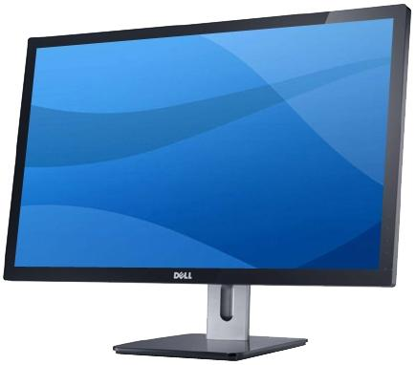
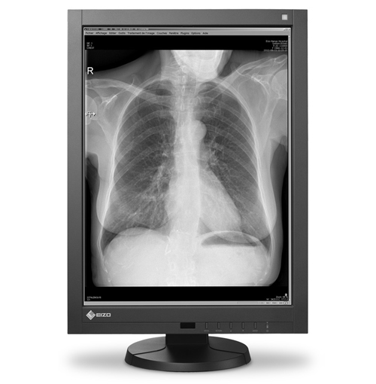
PACS - CCIFM
Dispositivos de Saída
Workstations (Estações de visualização de exames):
Hardware: iMac Apple, MacMini Apple, PCs Windows;
Softwares: OsiriX, e-Film, ClearCanvas, K-PACS, Lyria PACS Desktop, Sistemas HCFMRP;
Monitores: Dell 27” LED 1920 x 1080 e EIZO 21.3” LCD 2560 x 2048 (MG)

Slide 23
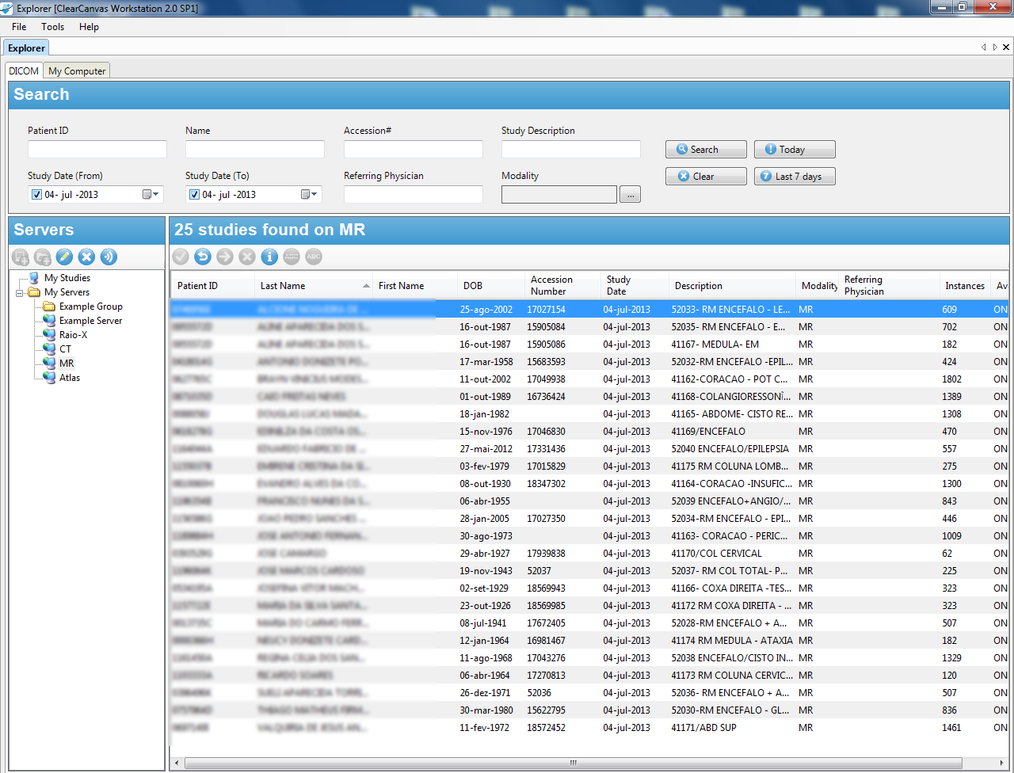
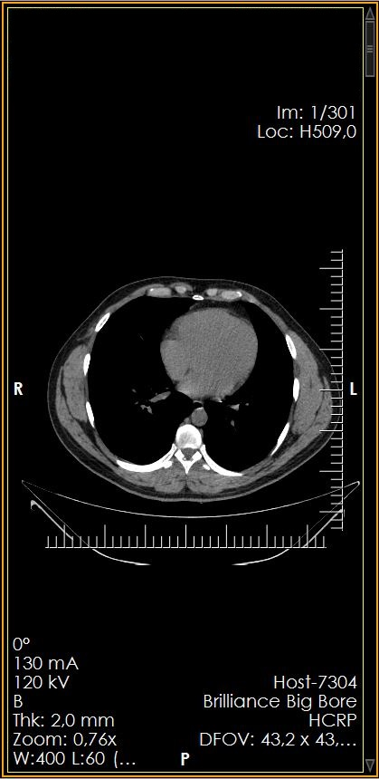
PACS - CCIFM
Dispositivos de Saída
ClearCanvas Workstation 2.0 SP1

Slide 24
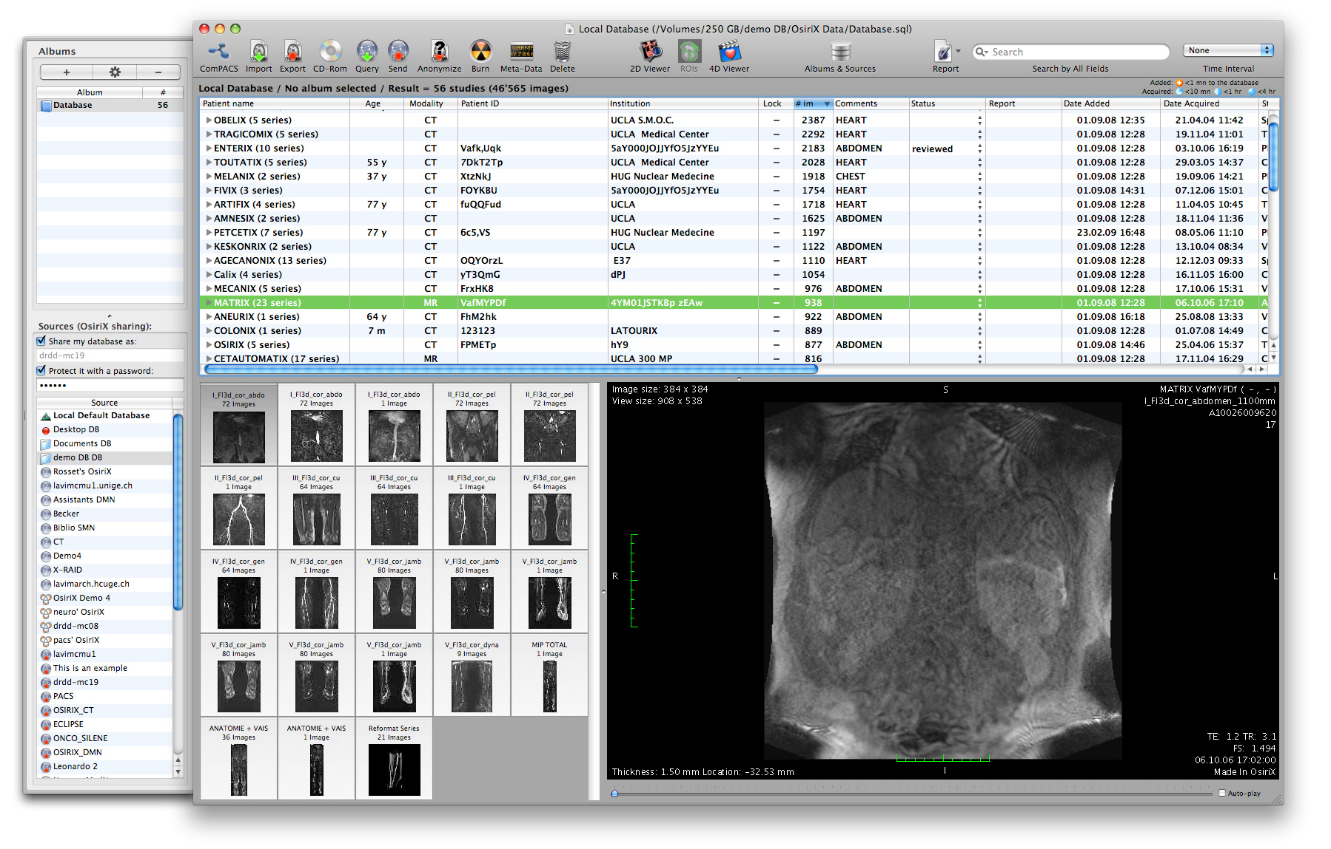
PACS - CCIFM
Dispositivos de Saída
OsiriX DICOM Viewer

Slide 25
Lyria PACS
Solução comercial gerenciada pelo setor de informática do hospital (CIA);
Softwares: Servidor DICOM DCM4CHEE e banco de dados MySQL;
Acessado pelos médicos externos à radiologia por meio do sistema ATHOS;
Recebe imagens de dispositivos de aquisição ou de um servidor do CCIFM;
Recebe imagens da Radiologia, Cardiologia, Endoscopia, Ginecologia, Centro Cirúrgico e Enfermarias;
Serviço WORKLIST: serviço DICOM implementado em uma aplicação executada em servidor gerenciado pelo CIA;

Slide 26
Lyria PACS
Lyria Web - Básico

Slide 27
Lyria PACS
Lyria Web - Avançado

Slide 28
Integração HIS/RIS/PACS
HIS
RIS
Modalidades de Imagens
Estações de Visualização
Servidores do Mini-PACS
Maureen N. Hood, MS, RN; and Hugh Scott, MS. 2006. Introduction to Picture Archive and Communication Systems.

Slide 29
Integração HIS/RIS/PACS
WORKLIST

Slide 30
Fluxo de trabalho e processos
ATHOS (HIS) - PEDIDO DE EXAME

Slide 31
Fluxo de trabalho e processos
Radiologia II (RIS) – Agendamento, Recepção, Realização e Laudo de exames

Slide 32
Fluxo de trabalho e processos
Accession Number (AN)
Pedido de Exame
Agendamento do Exame
Recepção do Paciente
WORKLIST
PEDIDO PROVISÓRIO
AGENDADO
AGUARDANDO EXAME
AN, Nome, RegHC...
AN, Nome, RegHC...
IMAGEM
Exame finalizado
Busca de dados
Worklist
Realização do exame
AN, Nome, RegHC...
Servidor PACS CCIFM
Servidor Lyria PACS
WORKLIST
Exame Disponível
AN, Nome, RegHC...
AN ,Nome, RegHC...
AN ,Nome, RegHC...
REALIZADO
IMAGEM
IMAGEM
Laudo disponível no HIS
Laudo Definitivo
Laudo Provisório

Slide 33
Serviço de Informática de Imagens Médicas
Equipe SIIM:
Informatas Biomédicos:
Dar suporte ao projeto do sistema de arquivamento e distribuição de imagens aprovado para uso no Hospital, no que diz respeito à implantação e à manutenção dos sistemas de gerenciamento e de processamento de imagens médicas, com foco principal na organização e otimização do fluxo de trabalho das áreas envolvidas;
Apoiar as atividades relacionadas à integração de sistemas e processos dentro do ambiente de imagem digital (integração PEP, RIS, PACS), no que se refere à interoperabilidade dos sistemas;
Definir, implantar e dar suporte a equipamentos e programas/softwares;
Acompanhar e gerenciar os processos de arquivamento e distribuição de imagens visando garantir a continuidade e a qualidade desses processos.

Slide 34
Serviço de Informática de Imagens Médicas
Equipe SIIM:
Auxiliares de Radiologia:
Realização de backup dos servidores do Mini-PACS em mídias ou servidores de backup, fazendo controles manuais ou automáticos;
Gravação de exames em mídias para fornecimento a pacientes que solicitarem;
Disponibilizar exames à médicos/pesquisadores e outros profissionais de saúde em mídias, disco rígido externo, etc;
Atendimento de ocorrências relativas à disponibilização ou armazenamento de imagens;
Inserir exames externos ao PACS CCIFM e Lyria PACS;
Digitalização de exames externos em filme ou papel;
Digitalização de exames do Arquivo do Raio-X;

Slide 35
Serviço de Informática de Imagens Médicas
Equipe SIIM:
Digitalização de exames do Arquivo do Raio-X:
Lista - Solicitação de Digitalização
Separação dos exames (filmes)
Digitalização (.JPEG)
Armazenamento – Servidor de fotos
Backup
Envio aos servidores PACS
“Diconização” – Criação do arquivo DICOM (.dcm)
Processamento (Photoshop)

Slide 36
Obrigado!

